Slide 1
Huge Underwater Neutrino Telescope’s Simulation and Design
王子珂
2022-11-23
中科院高能物理研究所

Slide 2
Outline
Introduction
Physical patterns
Simulation
Telescope Design

Slide 3
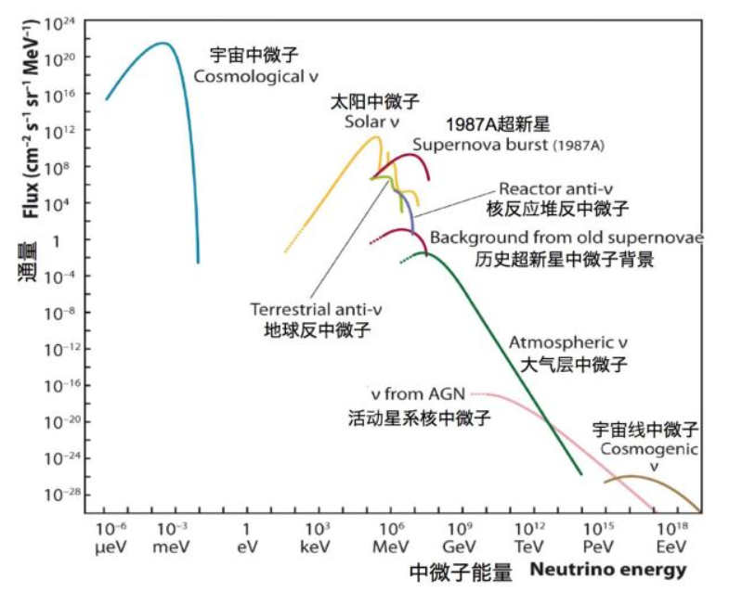
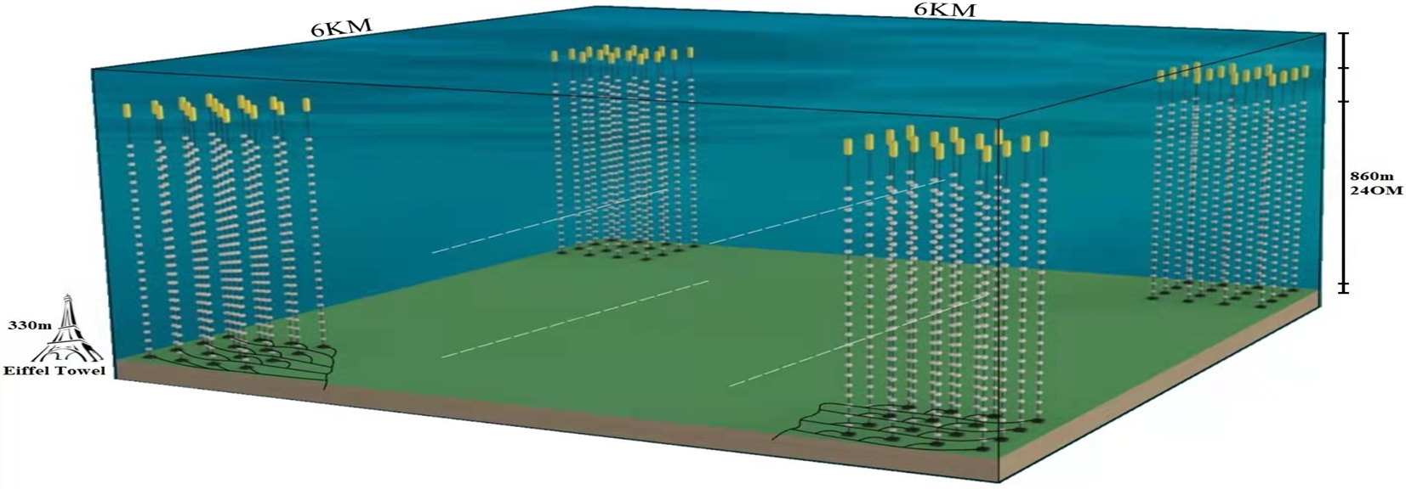
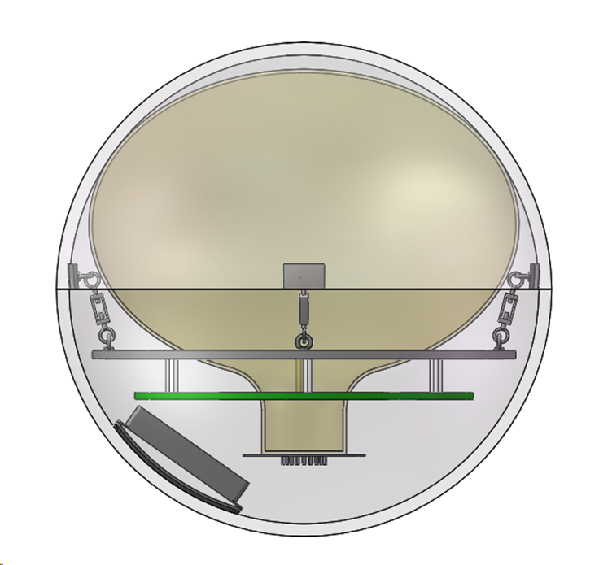
Introduction
Array: $6km×6km×860m$
Spacing: $130m in x−y plane$
$$36m in z axis$$
Optical Module: $20′′$ PMT in $23′′$ glass shell
Target Energy

Slide 4
Physical Patterns

Slide 5
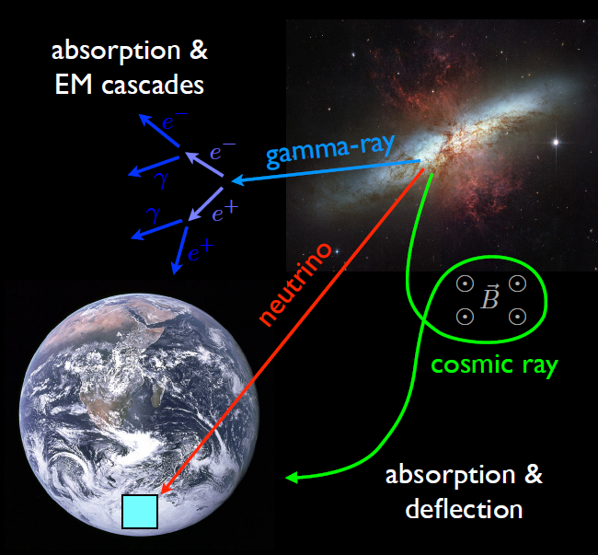
Physical pattern: Neutrino from universe
Neutrino——揭示极端宇宙的优秀信使
不带电荷
同宇宙弥散物质的反应弱
Neutrino流强和强子起源的Gamma Ray有强相关性。
$$pp/pγ=π^{0}+π^{±}+Others$$
$$π^{0}→2γ$$
$$π^{±}→μ^{±}+ν_{μ}^{\left(1\right)}→e^{±}+ν_{e}+ν_{μ}^{\left(1\right)}+ν_{μ}^{\left(2\right)}$$
$$\underset{⇒}{Source}ν_{e} : ν_{μ} : ν_{τ} ≈ 1 : 2 : 0$$
$$\underset{⇒}{Earth}ν_{e} : ν_{μ} : ν_{τ} ≈ 1 :1 :1$$

Slide 6
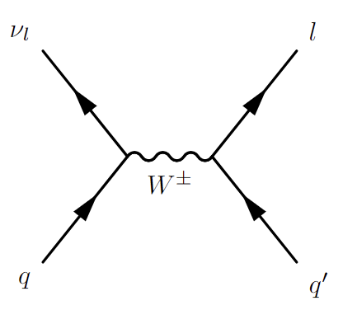
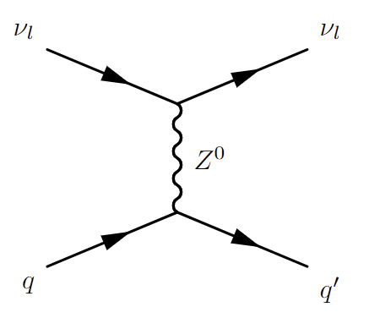
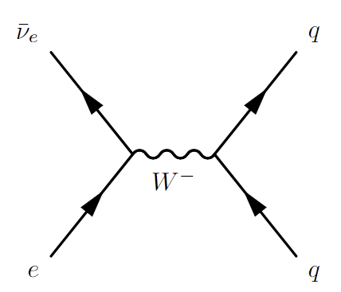
Physical pattern: Interaction in water
Charged Current:
$v_{e}+p/n \underset{→}{ CC } e+hadrons (cascades−like)$
$v_{μ}+p/n \underset{→}{ CC } μ+hadrons (track−like / cascades−like)$
$v_{τ}+p/n \underset{→}{ CC } τ+hadrons (double bang / cascades−like)$
Neutral Current:
$v_{l}+p/n \underset{→}{ NC } ν_{l}+hadrons$
Glashow Resonance:
${\overline{v}}_{e}+e^{−} \underset{→}{ CC } anything$
Charged Current
Neutral Current
Glashow Resonance

Slide 7
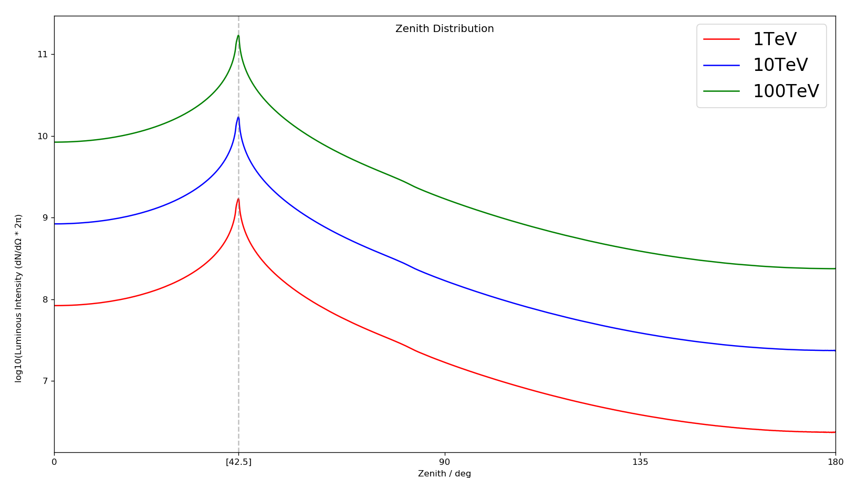
Physical pattern: Flash from secondaries
电子的Cerenkov阈能: $n_{water}≈1.34 ⇒ E_{th}≈777keV and θ_{C}≈42°$
次级电子数：$N_{e}\sim \frac{E_{primary}}{E_{critical}}$
Cerenkov产额：$\frac{dN}{dεdx}=\frac{αz^{2}}{ℏc}\left(1−\frac{1}{n^{2}β^{2}}\right)$
电子在水中的多重库伦散射
Cascades-like

Slide 8
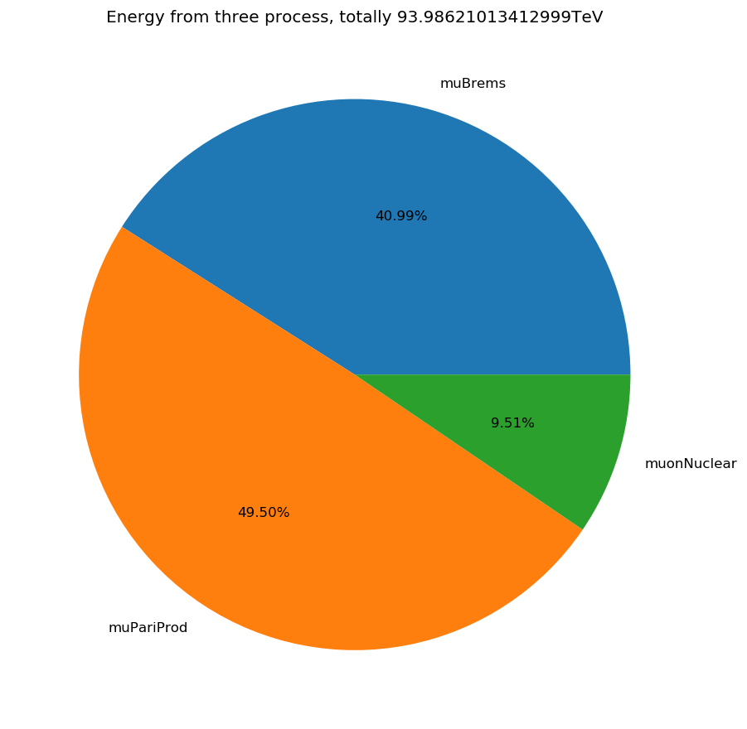
Physical pattern: Flash from secondaries
$μ$的Cerenkov阈能: $n_{water}≈1.34 ⇒ E_{th}≈159MeV and θ_{C}≈42°$
能损：$−\frac{dE}{dX}=α+βE$
Track-like
Bremsstrahlung radiation
Photo-nuclear interaction
Smaller cascades on the line of the $μ$ track.
Electron pair production

Slide 9
Physical pattern: Flash from secondaries
分享一个KM3NeT展示的示意图

Slide 10
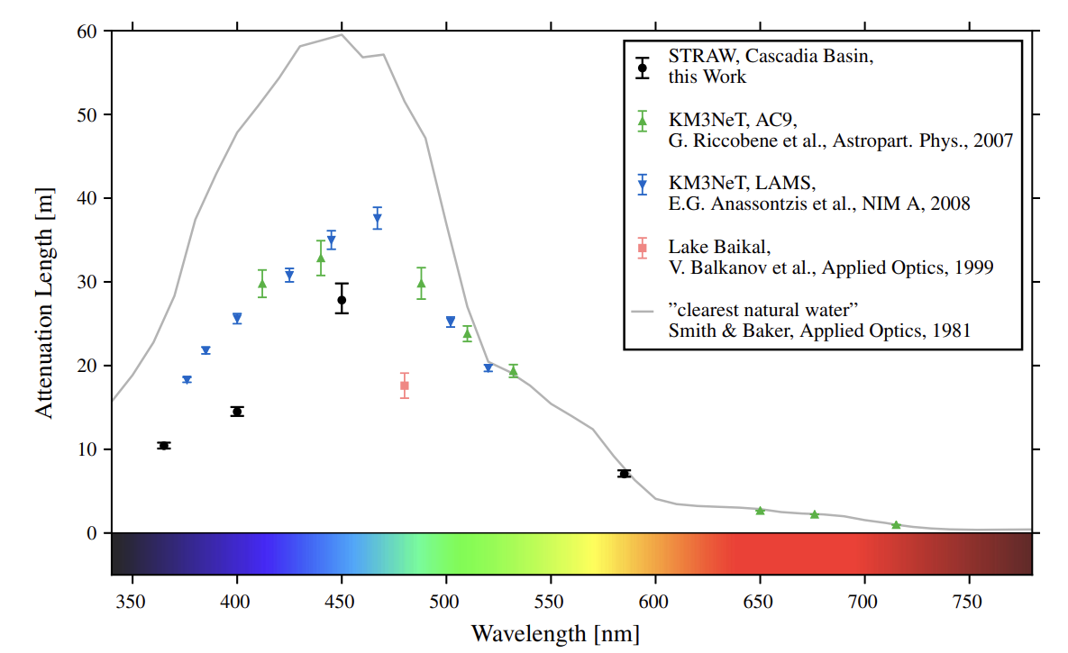
Physical pattern: Propagation of light
Absorption：吸收长度（率）
Scattering
Mie scattering：散射长度（率）、散射相函数等
Rayleigh scattering：散射长度（率）
平均效应：Attenuation
$$I=I_{0}⋅e^{−\frac{x}{λ_{att}}}$$
Two-Year Optical Site Characterization for the Pacific Ocean Neutrino Experiment P-ONE in the Cascadia Basin[J]. 2021.

Slide 11
Simulation

Slide 12
Simulation: Parameterized or Detailed
Energy range $100GeV to 100PeV$, corresponding to ${10}^{4} to {10}^{10}$ secondaries and ${10}^{7} to {10}^{13}$ Cerenkov photons.
Impossible to simulate with full detail
Ray Tracing in General Computation
1970
1980
1990
2000
2010
2020
2030
DUMAND
■失败
■建成
■在建
Lake Baikal NT200
NT200+
Baikal-GVD
AMANDA
IceCube
ANTARES
KM3NeT

Slide 13
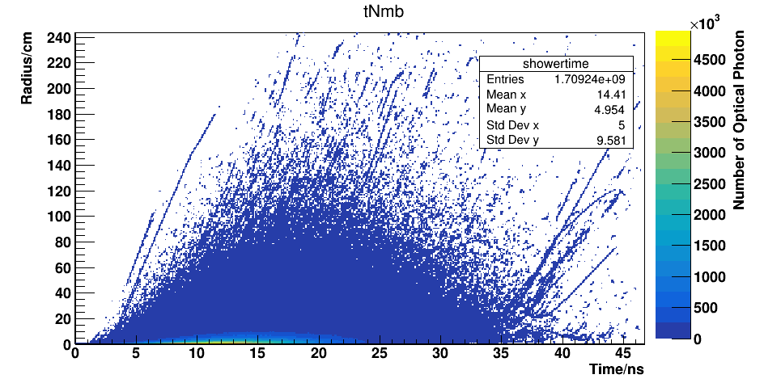
Simulation: A parameterization
Cascades-like
Shower axis
Shower axis
Shower axis
Track-like
Photon yield in a $10TeV e^{−}$ event
Small shower axis
Small shower axis
Track
Many simplifications in physical models.
Abstraction is complicated
Small shower axis

Slide 14
Simulation: Geant4
人生苦短，没时间去研究物理模型简化
Advantage:
Full physical model
Full detector geometry
Full information on particles while simulating
Easy to define a complex telescope
Disadvantage:
Particle $>100TeV$?
CPU ray tracing?
人生苦短，没时间去等CPU光追

Slide 15
Simulation: Geant4 + Opticks
Geant4 ，用于模拟入射粒子在介质中的簇射及探测器部分。
OptiX ，由Nvidia公司开发，专门提供光线追踪的GPU部分程序。
Opticks ，由Simon C. Blyth为JUNO实验使用GPU光线追踪加速模拟而设计开发。该程序负责把Geant4的探测器结构、光学部分相关参数传递到OptiX，并且负责从GPU端将灵敏探测器的结果回传到CPU端。

Slide 16
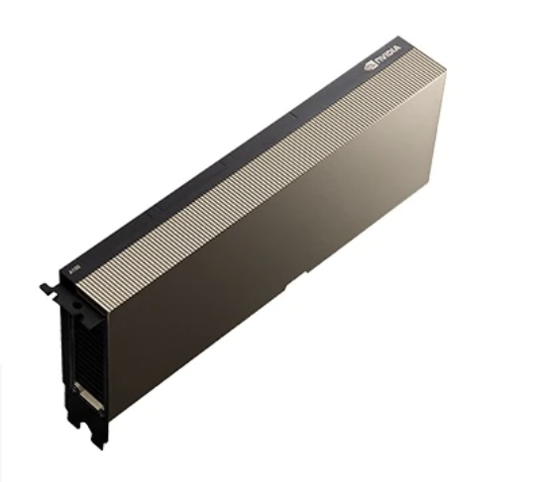
Simulation: Performance
Simulation time ~ MC steps ~ Particle ~ Total energy of primary particle
Particle pool
理论极限遵守Amdahl’s Law：$Speedup=\frac{1}{1−P}$ P:并行化比率
Optical photons
Now 10 times faster!

Slide 17
Simulation: Performance
Fast enough?

Slide 18
Simulation: Performance
查看硬件负载：
单CPU核，单GPU卡，同步运行。
最低效的运行方式！
改进思路：
单GPU往往会配以2-4个CPU核心甚至更多
同步运行的GPU需要等待CPU运算，大分部时间空载。（>2倍）
GPU运行时，核心运转率也仅有30%，受到了显存限制。（~3 倍）
更强的显卡（>10倍）
Q: If run 100,000 cascades with the energy of $10PeV?$
A: $256.23 min×\frac{10PeV}{1PeV}×{10}^{5} / 60 min⋅hrs^{−1}=4,270,500 hrs$
给我1000张GPU，也要4270小时，也就是178天。

Slide 19
Simulation: Images
$$1PeV e^{−}$$
$$100TeV μ^{−}$$

Slide 20
Design

Slide 21
Design: Sensitive area
水面
探测单元布置区域
探测单元布置区域
$ν_{μ}$在探测阵列外反应，但μ穿过探测器
$ν$在探测阵列内反应

Slide 22
Design: Track reconstruction
触发系统预计会使用全局触发。每个探测单元存储Charge波形至缓存，并上传积分电荷Q与过阈时间T。完成事例筛选后，再下发信号，重新上传相关区域探测单元的全波形信息。
事例筛选：
PMT幅值过阈$（N_{pe}≥1）$
过阈探测单元数量$（N_{OM}≥7）$
总信号幅值过阈$(N_{pe}^{total}≥20)$
重建算法
Fast Reconstruction
Least-squares of time residual
Least-squares of weighted time residual
$$\vec{R}=\sum_{ij\left(t_{j}>t_{i}\right)}{w_{ij}⋅(\vec{R_{j}}−\vec{R_{i}})}$$
$$w_{ij}=q_{j}+q_{i}$$
$$χ^{2}=\sum_{i=1}^{n}{{\left(\frac{t_{exp}^{i}−t_{th}^{i}}{σ^{i}}\right)}^{2}}$$
$$χ^{2}=\sum_{i=1}^{n}{w^{i}{\left(\frac{t_{exp}^{i}−t_{th}^{i}}{σ^{i}}\right)}^{2}}$$
$$w^{i}=q^{i}\sum_{j=1}^{n}{\frac{1}{q^{j}}}$$

Slide 23
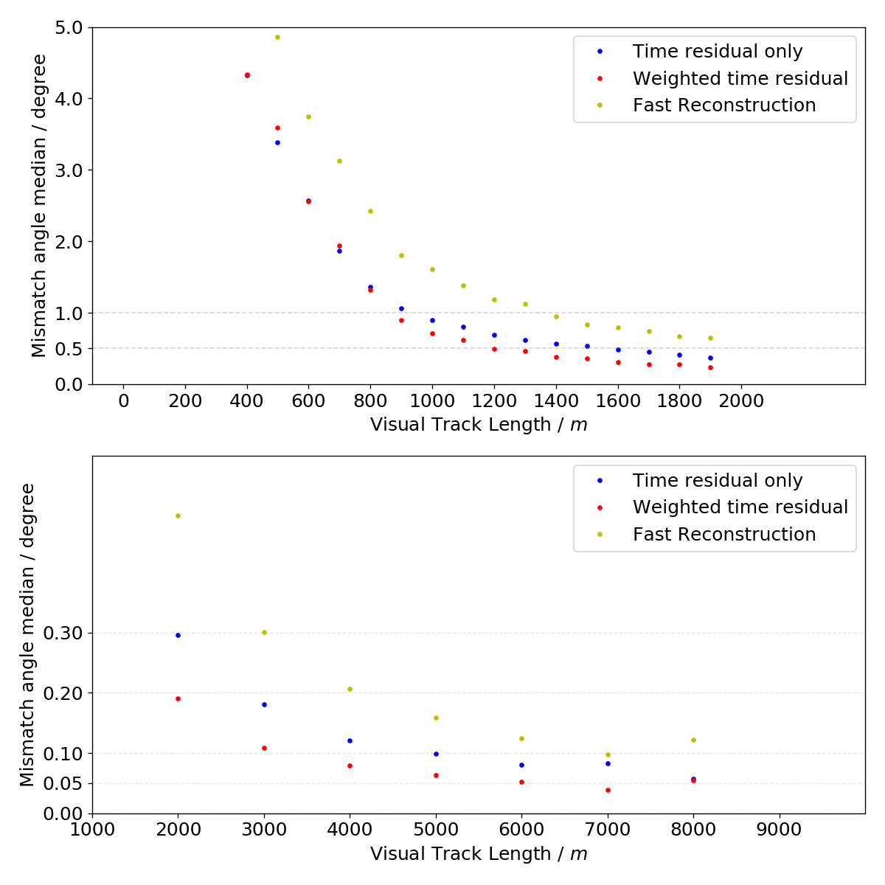
Design: Track features
由于探测器的几何形状，从上侧穿透望远镜的μ将会是最多的，这类事例的径迹长度集中在$900−1100m$的范围。
除此之外，水平方向的中微子很大一部分将有机会横穿探测器，因此其径迹长度会集中在$\sim 6000m$的范围。
垂直方向上，虽然千米径迹长度的事例会占据主要数量。但由于大气缪子的存在，和望远镜垂直高度的限制，这个方向的探测能力并不强。
水平方向上，虽然相对事例数较少。但足够厚的岩层和水体能够屏蔽掉绝大部分大气缪子，并且超长径迹长度能够支持极高精度的重建算法。这使得水平方向是探测器的黄金探测方向。

Slide 24
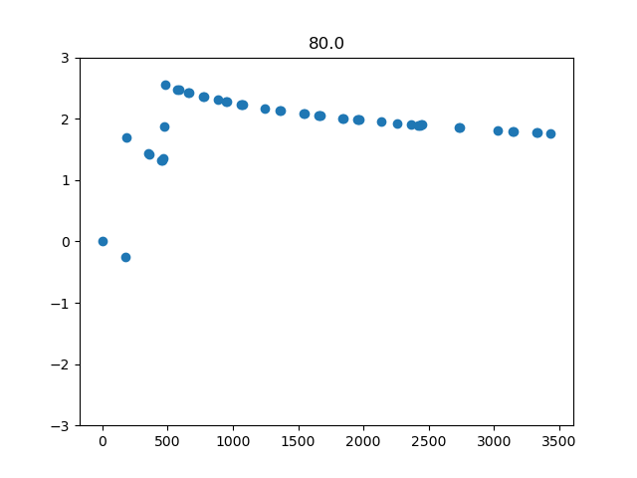
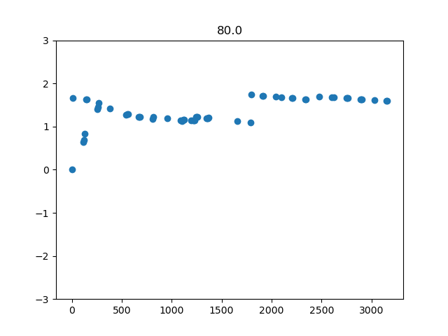
Design: Track features
随机能损导致的Cerenkov光子分布具备随机性
入射位置随机导致Cerenkov光子吸收具备随机性
Y:PE线密度（$100m^{−1}$）
X:径迹长度m（按照OM位置投影到径迹上）

Slide 25
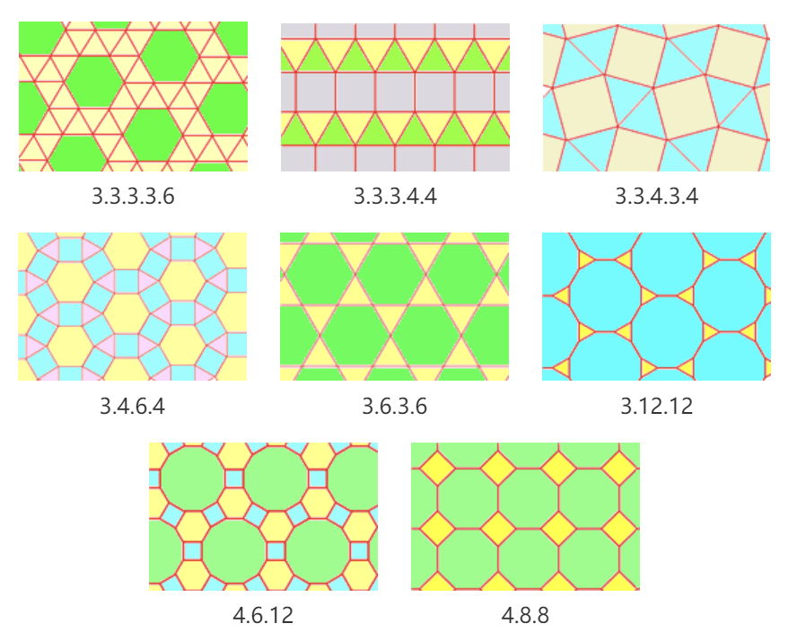
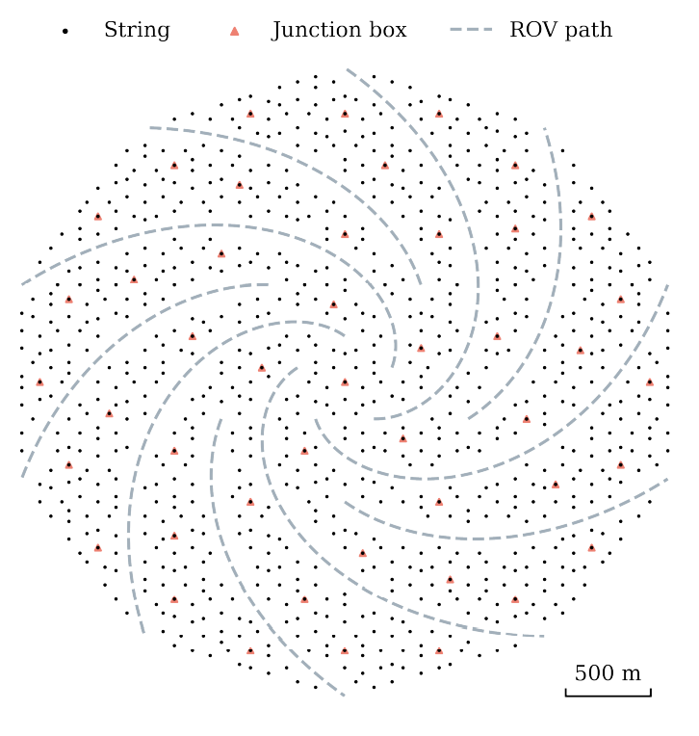
Design: Geometry
在半正密铺图案节点上放置string
在正密铺图案节点上放置string
或者别的方案？
海铃计划 arXiv:2207.04519v1

Slide 26
Design: Out-of-order
IceCube-Gen2-Optical
A sequence of natural numbers $n=1,2,3…N(N is the total number of points)$.
A constant $φ=\frac{1+\sqrt{5}}{2}$
Generate lattice in $x−y$ plane:
$$y_{n}=\frac{n}{φ} mod 1$$
$$x_{n}=n / N$$
Map $x−y$ lattice to $r^{2}−φ$ lattice:
$$r_{n}^{2}=y_{n} \underset{⇒}{ } r_{n}=\sqrt{y_{n}}$$
$$φ_{n}=2π⋅x_{n}$$
Then $x,y$ coordinates in disc plane:
$$x_{n}^{′}=r_{n}⋅\cos{φ_{n}}$$
$$y_{n}^{′}=r_{n}⋅\sin{φ_{n}}$$
Fibonacci Lattice Method

Slide 27
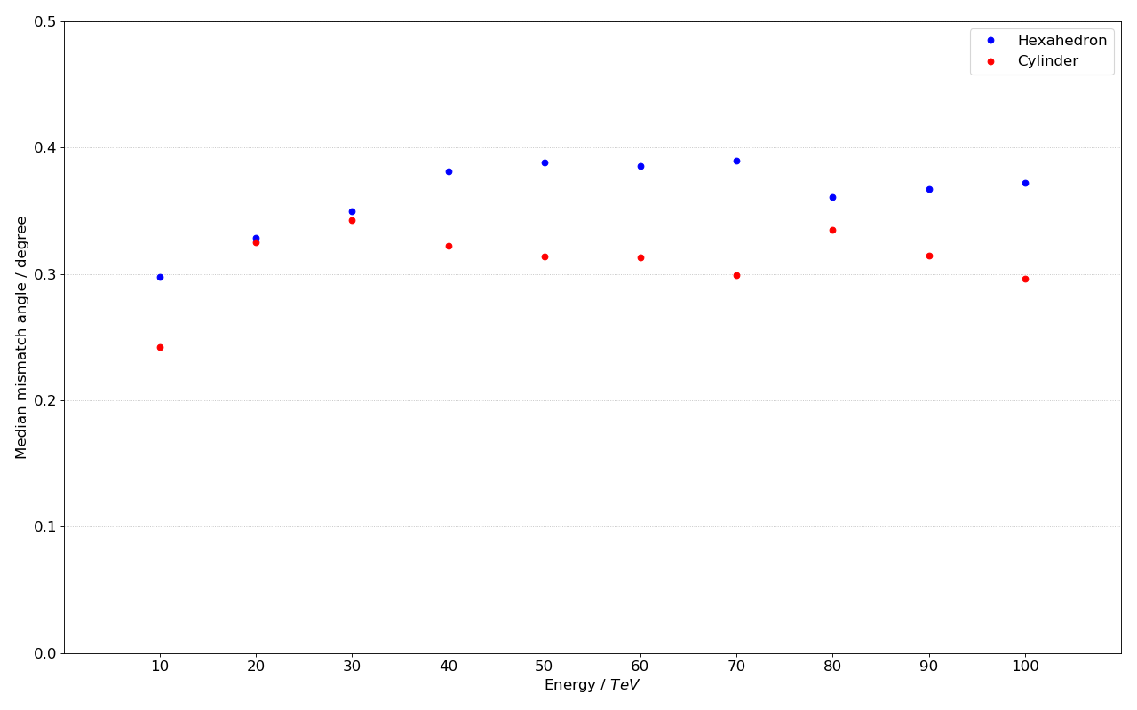
Design: Out-of-order
乱序圆盘设计的好处：
更高的方位角对称性，减少一个需要模拟的维度 。
降低立方体几何棱角处的边界效应，减少死区。
减少入射位置对信号分布的影响。
其它方案？

Slide 28
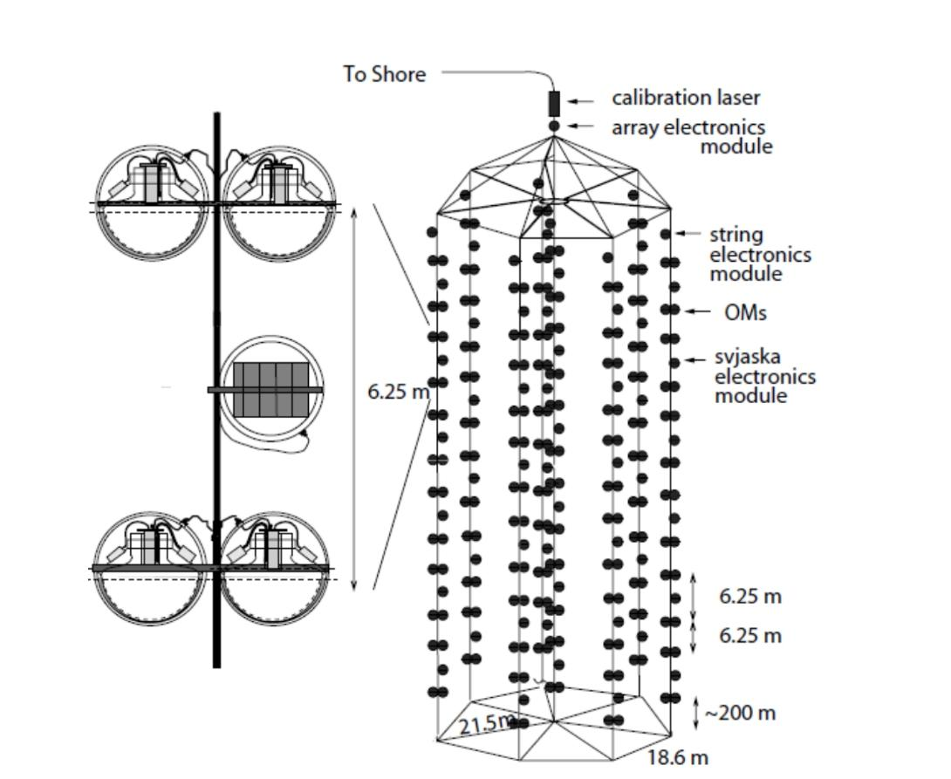
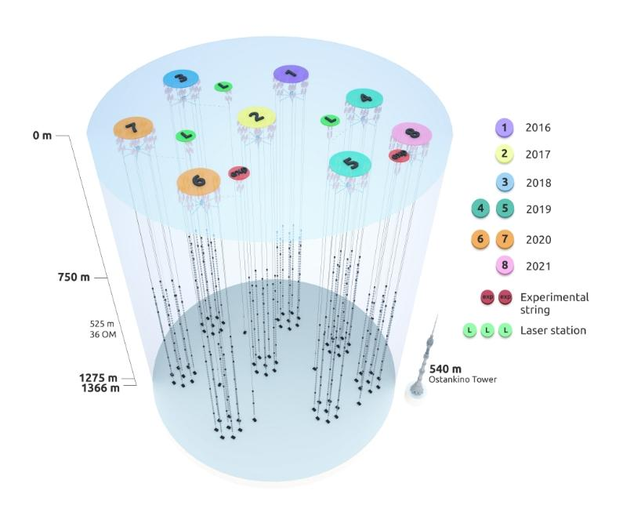
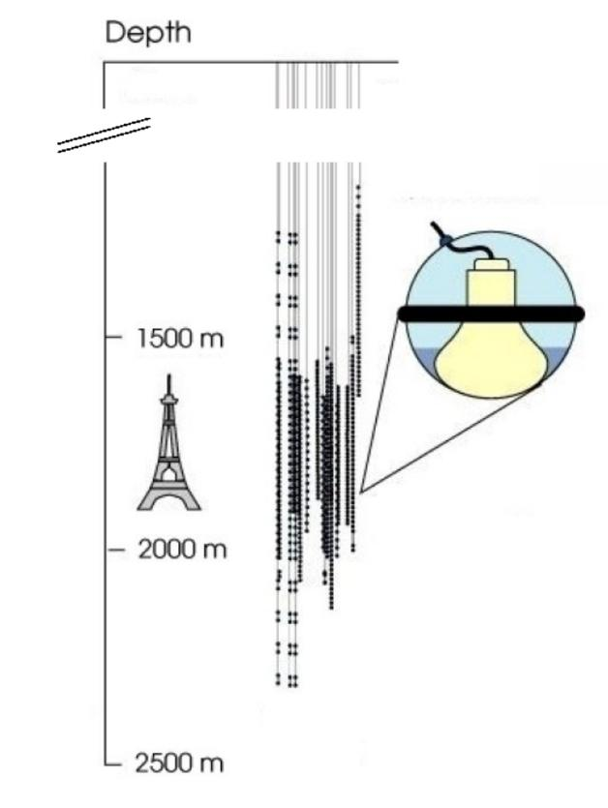
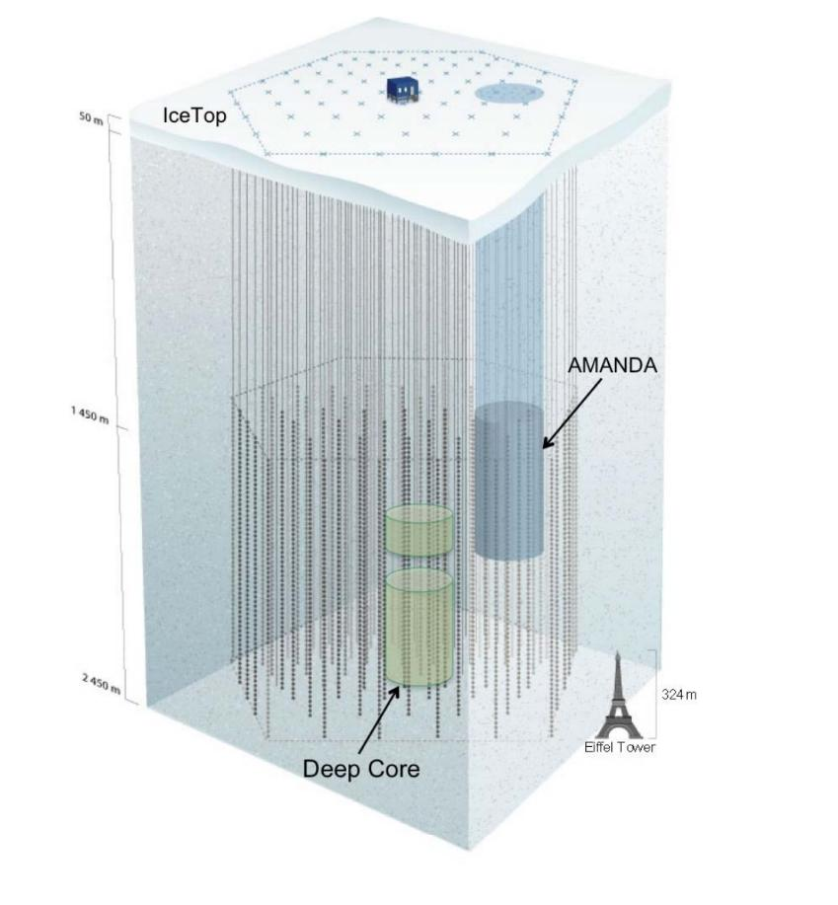
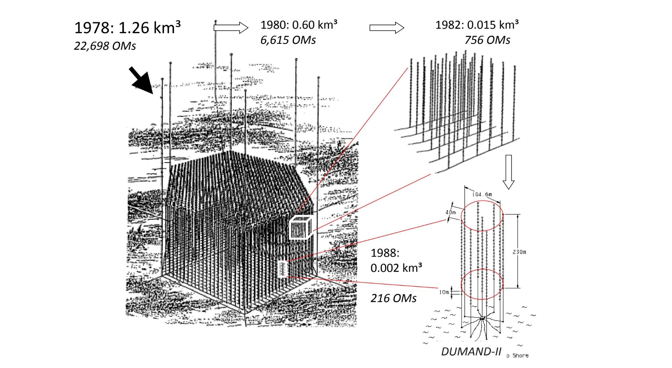
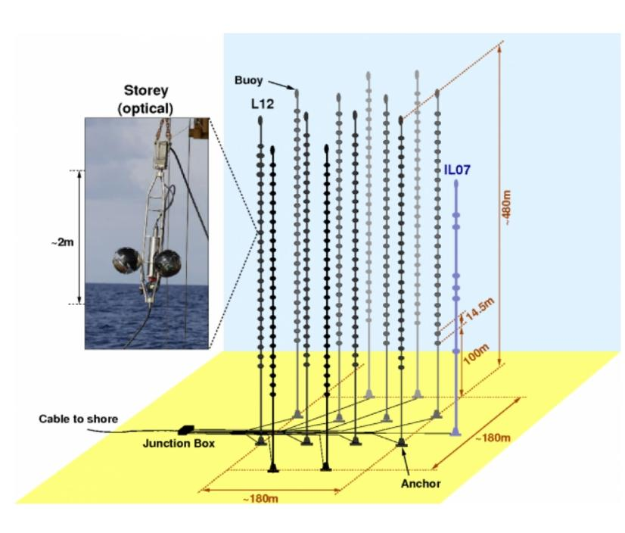
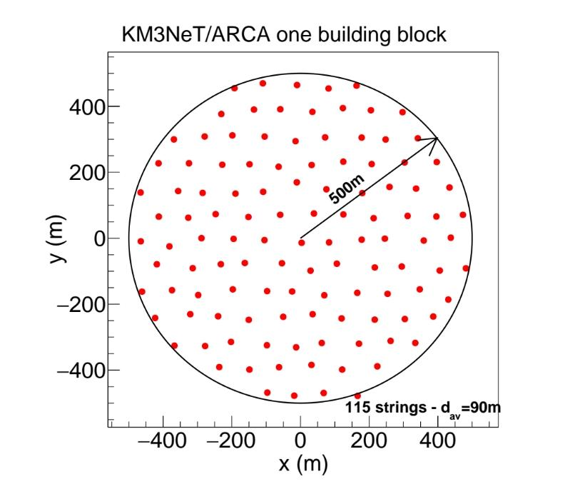
Review
NT200（左上）；GVD（右上）
ANTARES（左下）；KM3NeT/ARCA（右下）
AMANDA（左）；IceCube（右）
DUMAND
1970
1980
1990
2000
2010
2020
2030
DUMAND
■失败
■建成
■在建
Lake Baikal NT200
NT200+
Baikal-GVD
P-ONE
IceCube-Gen2
Hailing
其它？
AMANDA
IceCube
ANTARES
KM3NeT

Slide 29
Conclusion
To answer the question of where the high-energy cosmic rays come from, we need a next-generation neutrino telescope aiming to $PeV$ energy range.
To estimate the performance of this telescope, a detailed Geant4 simulation is possible but not effective enough. GPU ray tracing is a powerful way to accelerate simulation.
For such a huge telescope composed of tens of thousands of detector units, the alignment of the detectors is extremely important and can greatly affect the performance of the detectors, as well as the budget. It must be optimized for scientific goals.

Slide 30
Thanks
Q&A

